Slide 1
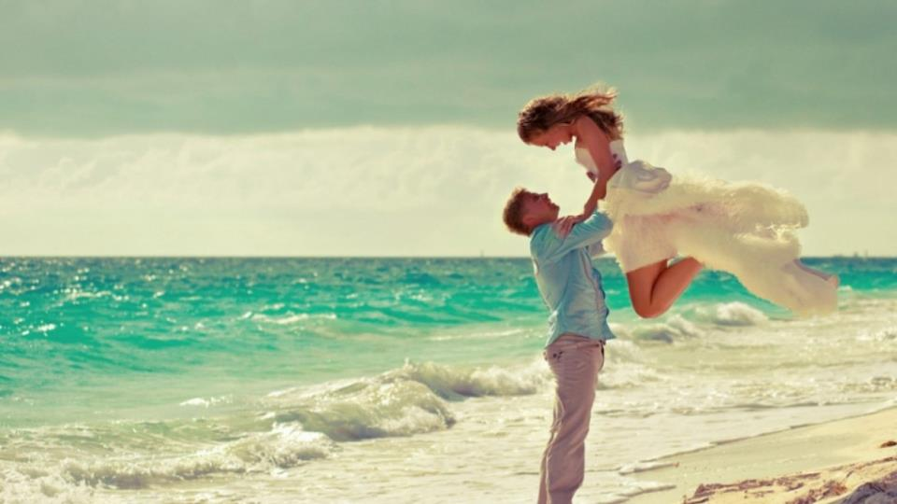
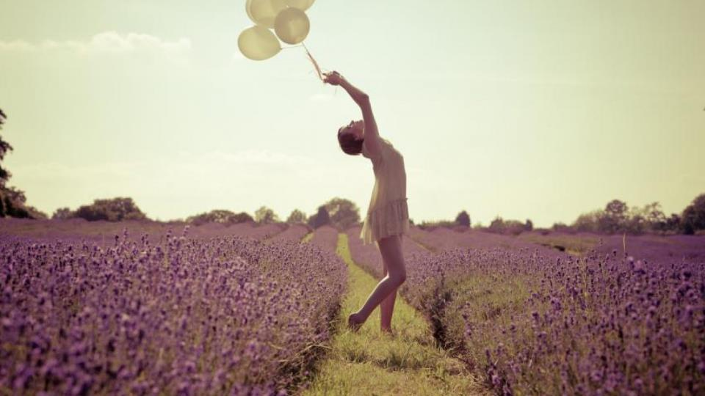
TEXTO: VIVER NÃO DÓI..
AUTOR: CARLOS DRUMMOND DE ANDRADE
APRESENTAÇÃO: DOROTÉIA GOMES
www.sergrasan.com/doroteiagomesslides

Slide 2


Nossa dor não advém das coisas vividas,
mas das coisas que foram sonhadas
e não se cumpriram.

Slide 3


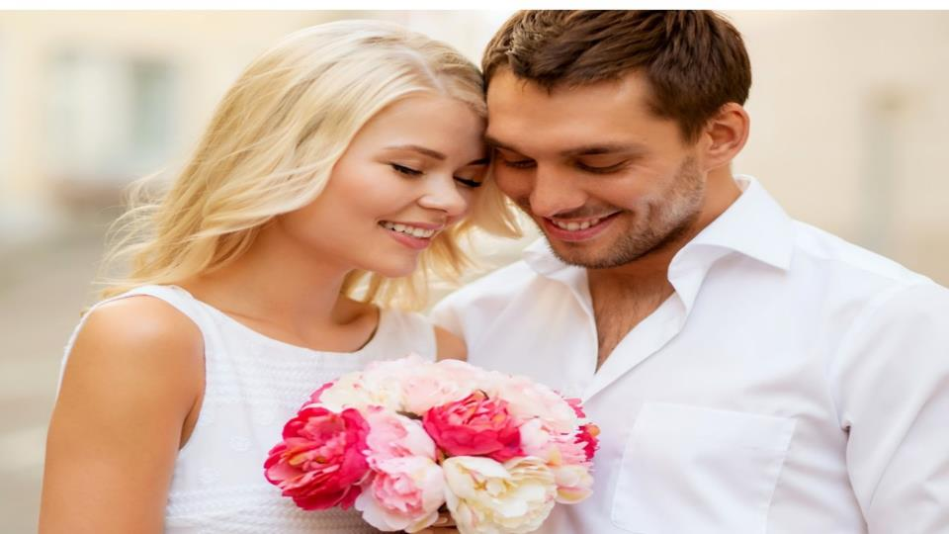


Por que sofremos tanto por amor?
O certo seria a gente não sofrer,
apenas agradecer por termos conhecido
uma pessoa tão bacana, que gerou
em nós um sentimento intenso
e que nos fez companhia por um tempo razoável,
um tempo feliz.

Slide 4

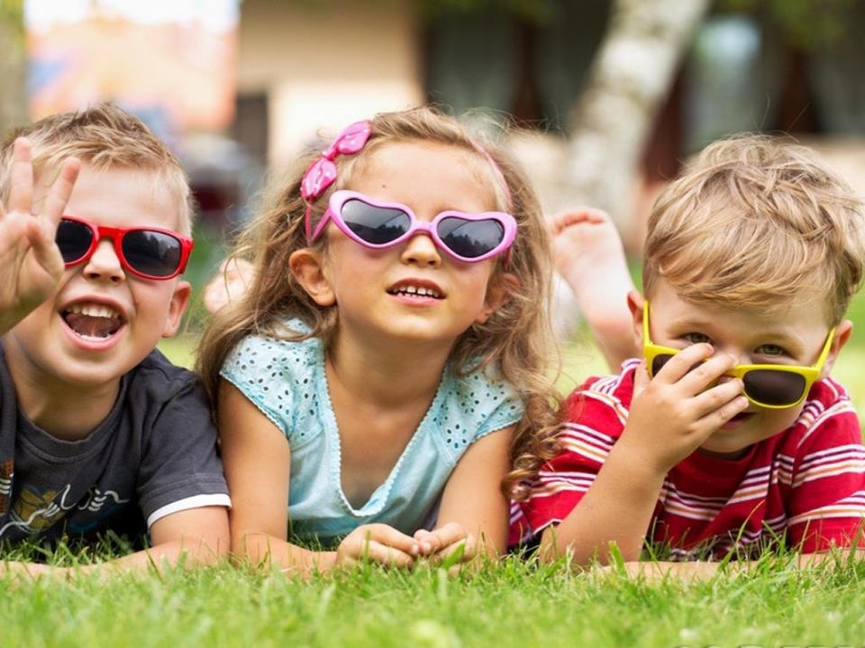
Sofremos por quê?
Porque automaticamente esquecemos
o que foi desfrutado e passamos a sofrer
pelas nossas projeções irrealizadas,
por todas as cidades que gostaríamos
de ter conhecido ao lado do nosso amor
e não conhecemos,
por todos os filhos que
gostaríamos de ter tido junto e não tivemos,
por todos os shows e livros e silêncios
que gostaríamos de ter compartilhado,
e não compartilhamos.
Por todos os beijos cancelados,
pela eternidade.

Slide 5
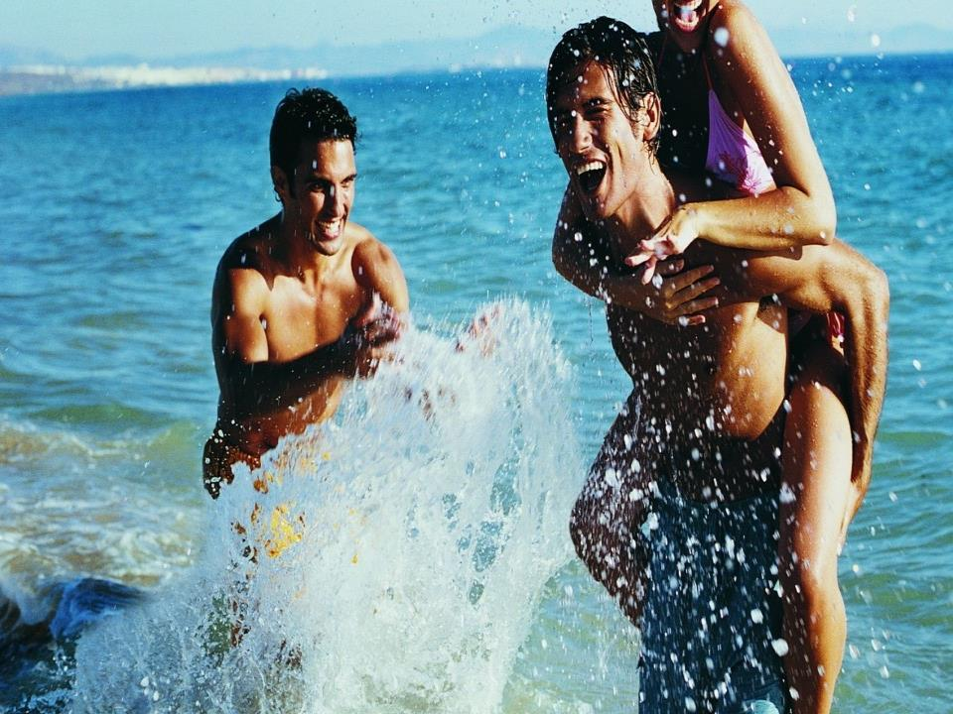
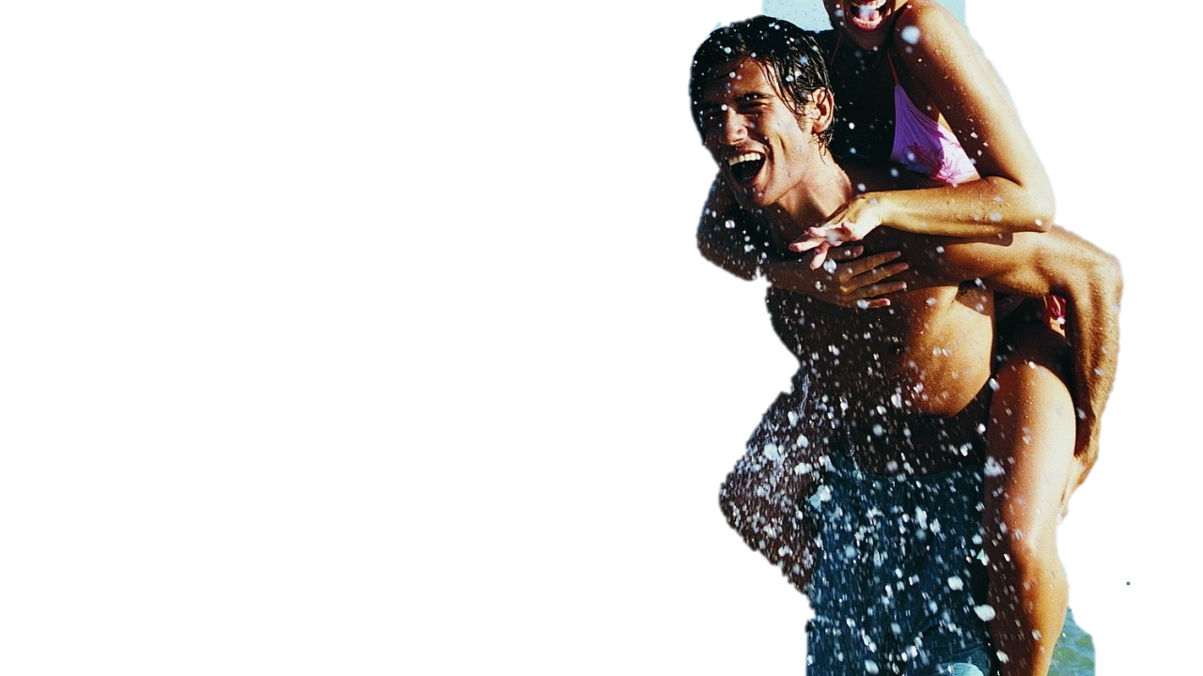
Sofremos não porque
nosso trabalho é desgastante e paga pouco,
mas por todas as horas livres
que deixamos de ter para ir ao cinema,
para conversar com um amigo,
para nadar, para namorar.

Slide 6
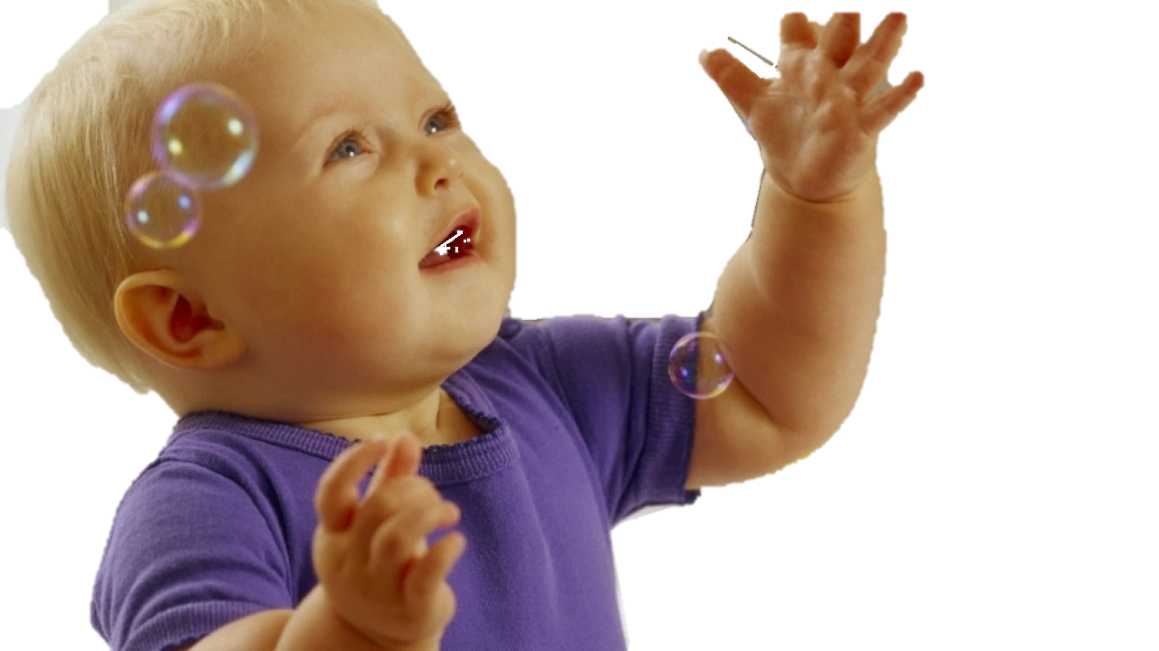
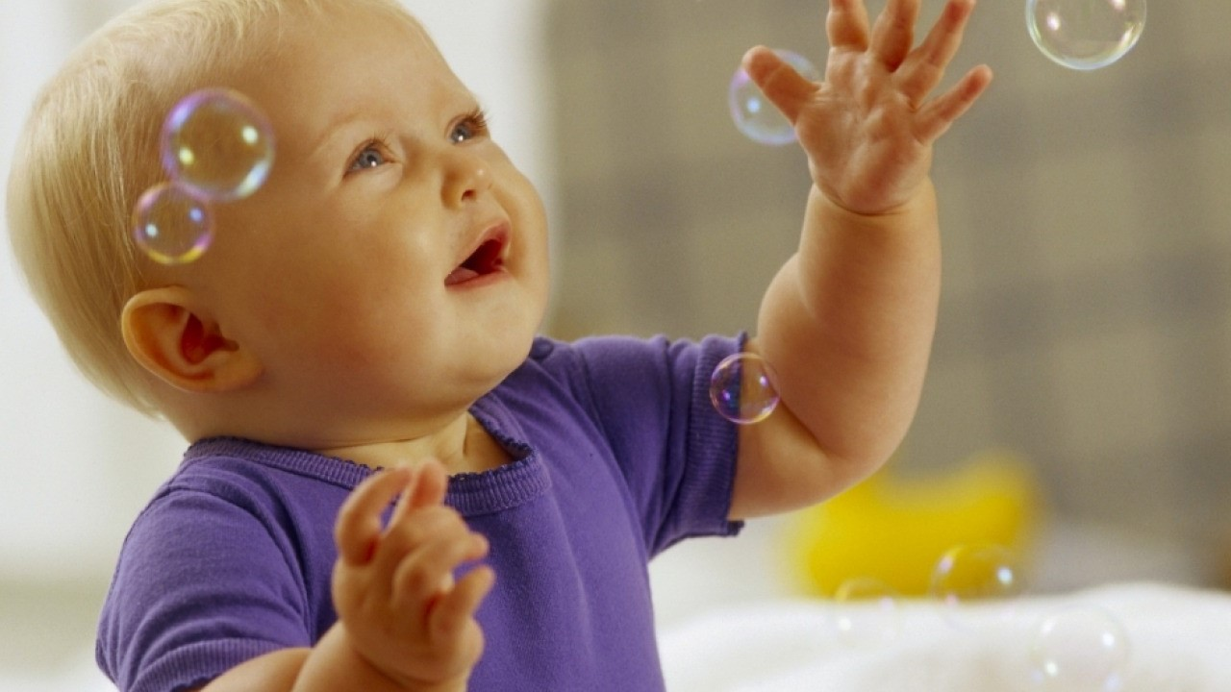
Sofremos não porque envelhecemos,
mas porque o futuro está sendo
confiscado de nós,
impedindo assim que mil aventuras
nos aconteçam,
todas aquelas com as quais sonhamos e
nunca chegamos a experimentar.

Slide 7
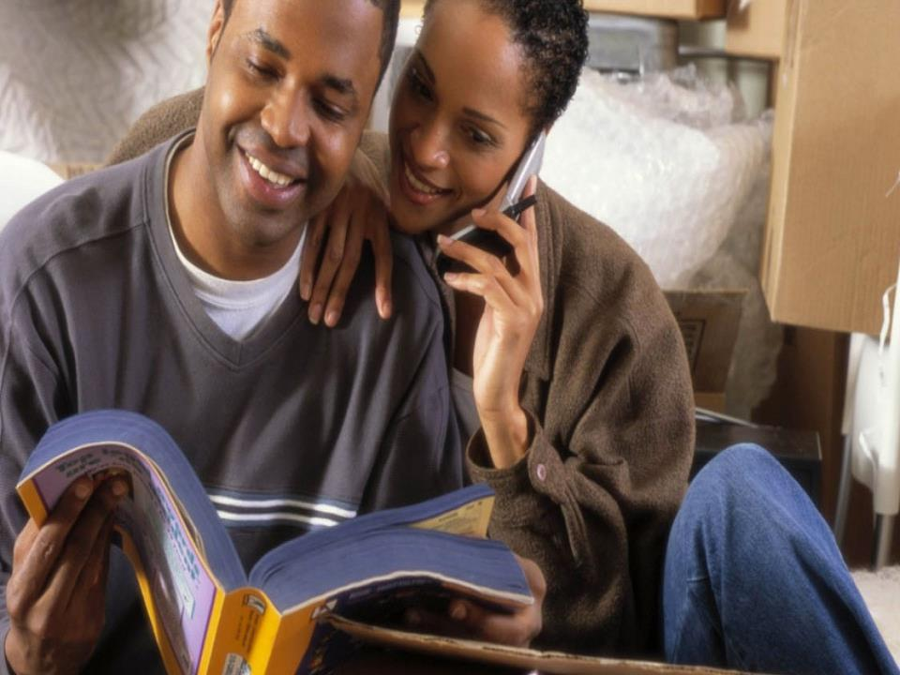

Como aliviar a dor do que não foi vivido?
A resposta é simples como um verso:
Se iludindo menos e vivendo mais!!!

Slide 8
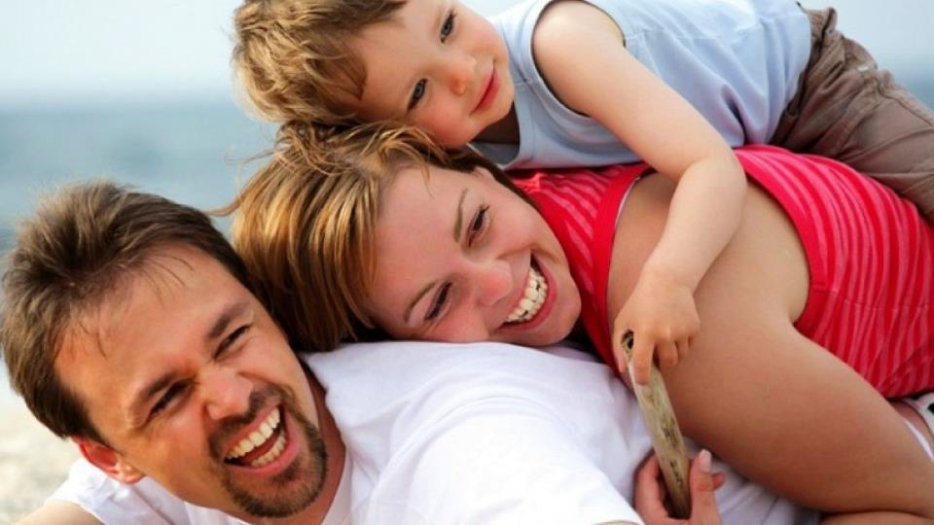
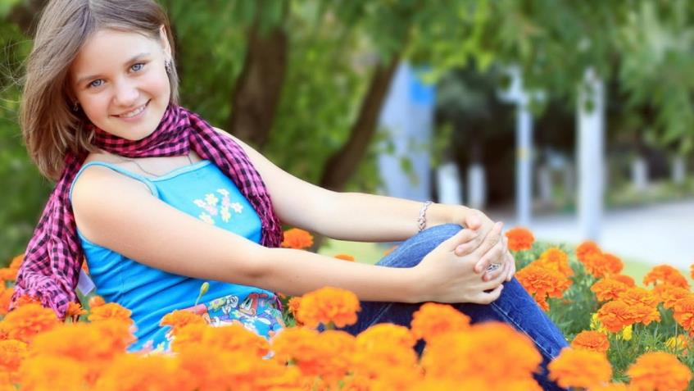
A cada dia que vivo,
mais me convenço de que o desperdício da vida está no amor que não damos,nas forças que não usamos,na prudência egoísta que nada arrisca,e que, esquivando-se do sofrimento,perdemos também a felicidade.

Slide 9


A dor é inevitável.
O sofrimento é opcional.
Texto: viver não dói..
Autor: Carlos Drummond de Andrade
Formatação: DOROTÉIA GOMES
www.sergrasan.com/doroteiagomesslides
www.doroteiagomes.recantodasletras.com.br
doroteiagomes06@gmail.com

